Slide 1
Pruebas de programas Java mediante JUnit
El framework JUnit (I)‏
Un ejemplo sencillo
El framework JUnit (II)‏
El TestRunner
Términos
Instalación de JUnit

Slide 2
El framework JUnit
JUnit es un “framework” para automatizar las pruebas de programas Java
Escrito por Erich Gamma y Kent Beck
Open Source, disponible en http://www.junit.org
Adecuado para el Desarrollo dirigido por las pruebas (Test-driven development)‏

Slide 3
El framework JUnit
Consta de un conjunto de clases que el programador puede utilizar para construir sus casos de prueba y ejecutarlos automáticamente
Los casos de prueba son realmente programas Java. Quedan archivados y pueden ser reejecutados tantas veces como sea necesario

Slide 4
Un ejemplo sencillo
package dominio;
import java.util.Vector;
public class Lista extends Vector {
public Lista() { ... }
public Lista(String[] elementos) {...}
public Lista ordenar() {...}
protected void ordenar(int iz, int de) {
...
}
}
← Representa una lista ordenable de forma creciente.
Se ordena llamando al método público ordenar(), que llama a su vez a ordenar(0, size()-1)‏

Slide 5
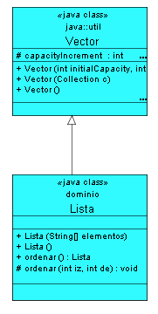
Un ejemplo sencillo
Un posible caso de prueba es el siguiente:
String[] e3={"e", "d", "c", "b", "a"};
Lista reves=new Lista(e3);
Lista derecha=reves.ordenar();
...y el resultado esperado:
"a", "b", "c", "d", "e"

Slide 6
Un ejemplo sencillo
String[] e3={"e", "d", "c", "b", "a"};
Lista reves=new Lista(e3);
Lista derecha=reves.ordenar();
Si derecha es igual al resultado esperado, entonces el caso de prueba ha sido superado
{"a", "b", "c", "d", "e"}

Slide 7
Un ejemplo sencillo
Construyamos manualmente un objeto expected y comparémoslo con el obtenido:
      String[] e3={"e", "d", "c", "b", "a"};
      Lista reves=new Lista(e3);
      Lista derecha=reves.ordenar();
      Lista expected={"a", "b", "c", "d", "e"};
      if (derecha.equals(expected))
      ResultadoCorrecto();
      else
      ResultadoIncorrecto();

Slide 8
El framework JUnit (II)‏
El ejemplo anterior (obtained frente a expected) es una idea fundamental de JUnit
Ocurre que:
  JUnit nos va a permitir mantener de forma separada los casos de prueba
  JUnit permite ejecutarlos (y reejecutarlos) de forma automática
  Nos permite construir “árboles de casos de prueba” (suites)‏

Slide 9
El framework JUnit (II)‏
Para el ejemplo anterior:
public void testOrdenarReves() {
String[] ex={"a", "b", "c", "d", "e"};
Lista expected=new Lista(ex);
String[] e3={"e", "d", "c", "b", "a"};
listaAlReves=new Lista(e3);
this.assertEquals(expected, listaAlReves.ordenar());
}
Construcción manual del objeto esperado

Slide 10
El framework JUnit (II)‏
Para el ejemplo anterior:
public void testOrdenarReves() {
String[] ex={"a", "b", "c", "d", "e"};
Lista expected=new Lista(ex);
String[] e3={"e", "d", "c", "b", "a"};
listaAlReves=new Lista(e3);
this.assertEquals(expected, listaAlReves.ordenar());
}
Construcción manual del objeto obtenido haciendo uso de los métodos de la clase que estamos probando

Slide 11
El framework JUnit (II)‏
Para el ejemplo anterior:
public void testOrdenarReves() {
String[] ex={"a", "b", "c", "d", "e"};
Lista expected=new Lista(ex);
String[] e3={"e", "d", "c", "b", "a"};
listaAlReves=new Lista(e3);
this.assertEquals(expected, listaAlReves.ordenar());
}
Comparación de ambos objetos haciendo uso de las funcionalidades suministradas por JUnit

Slide 12
El framework JUnit (II)‏
Destaquemos algunos elementos:
public void testOrdenarReves() {
String[] ex={"a", "b", "c", "d", "e"};
Lista expected=new Lista(ex);
String[] e3={"e", "d", "c", "b", "a"};
listaAlReves=new Lista(e3);
this.assertEquals(expected, listaAlReves.ordenar());
}

Slide 13
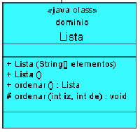
El framework JUnit (II)‏
Destaquemos algunos elementos:
public void testOrdenarReves() {
String[] ex={"a", "b", "c", "d", "e"};
Lista expected=new Lista(ex);
String[] e3={"e", "d", "c", "b", "a"};
listaAlReves=new Lista(e3);
this.assertEquals(expected, listaAlReves.ordenar());
}
Estamos probando la clase Lista

Slide 14
El framework JUnit (II)‏
Destaquemos algunos elementos:
public void testOrdenarReves() {
String[] ex={"a", "b", "c", "d", "e"};
Lista expected=new Lista(ex);
String[] e3={"e", "d", "c", "b", "a"};
listaAlReves=new Lista(e3);
this.assertEquals(expected, listaAlReves.ordenar());
}
Estamos probando la clase Lista
Lista(String[])‏
Lista()‏
ordenar()‏
ordenar(int, int)‏
No tiene método “assertEquals(...)”

Slide 15
El framework JUnit (II)‏
¿Dónde está el código anterior?
En una clase ListaTester, creada para realizar las pruebas de Lista
ListaTester especializa a la clase TestCase definida en JUnit
En TestCase está definido el método assertEquals antes mencionado, y muchos otros más

Slide 16
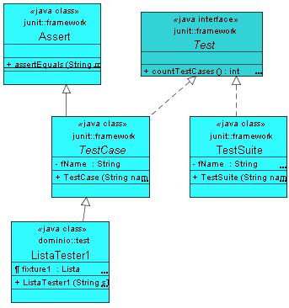
Clases fundamentales
junit.framework

Slide 17
Clases fundamentales
junit.framework
*
Mi código

Slide 18
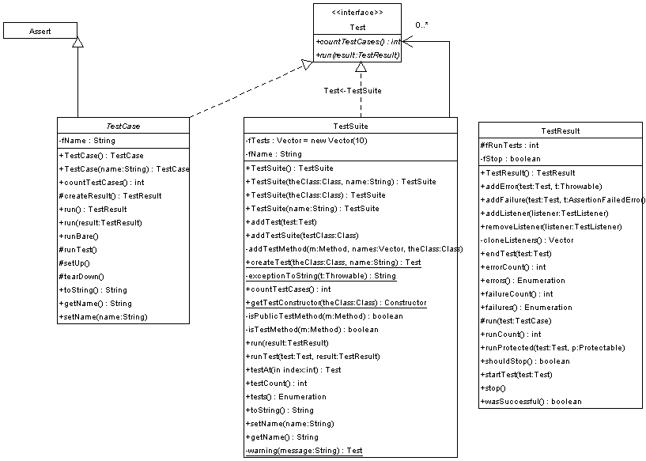

Clases fundamentales
Ahí es donde utilizamos el método assertEquals que mencionamos antes

Slide 19
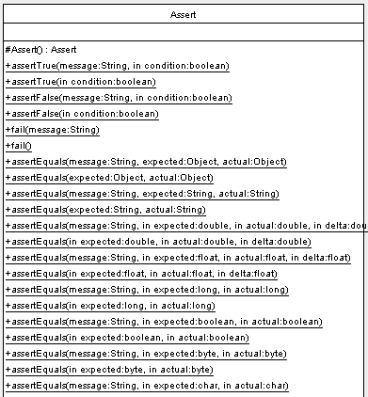
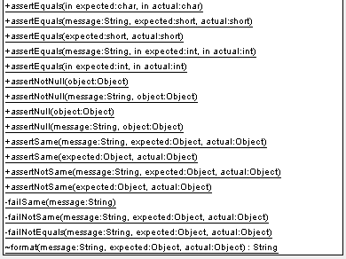
Clases fundamentales: Assert

Slide 20
El framework JUnit
public class ListaTester1 extends TestCase
{
public ListaTester1(String sTestName)‏
{
super(sTestName);
}
public void testOrdenarReves() {
String[] ex={"a", "b", "c", "d", "e"};
Lista expected=new Lista(ex);
String[] e3={"e", "d", "c", "b", "a"};
Lista listaAlReves=new Lista(e3);
this.assertEquals(expected, listaAlReves.ordenar());
}
}

Slide 21
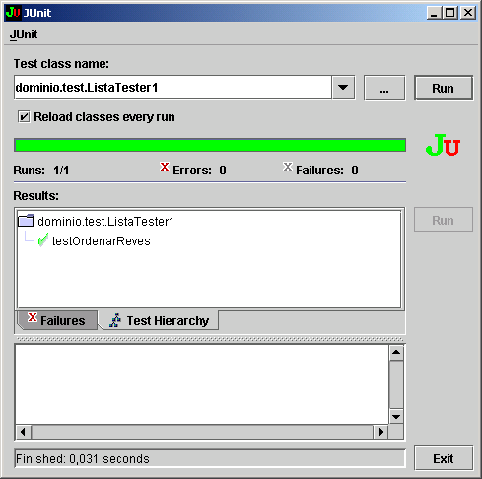
El TestRunner
public class ListaTester1 extends TestCase
{
public ListaTester1(String sTestName)‏
{
super(sTestName);
}
public void testOrdenarReves() {
String[] ex={"a", "b", "c", "d", "e"};
Lista expected=new Lista(ex);
String[] e3={"e", "d", "c", "b", "a"};
Lista listaAlReves=new Lista(e3);
this.assertEquals(expected,
listaAlReves.ordenar());
}
}

Slide 22
El TestRunner
public void testOrdenarReves() {
String[] ex={"a", "b", "c", "d", "e"};
Lista expected=new Lista(ex);
String[] e3={"e", "d", "c", "b", "a"};
Lista listaAlReves=new Lista(e3);
this.assertEquals(expected, listaAlReves.ordenar());
}
public void testOrdenarTodosIguales() {
String[] e2={"a", "a", "a", "a", "a"};
Lista listaTodosIguales=new Lista(e2);
String[] ex={"a", "a", "a", "a", "a"};
Lista expected=new Lista(ex);
this.assertEquals(expected, listaTodosIguales.ordenar());
}
public void testOrdenarNula1() {
Lista listaNula1=null;
this.assertNull(listaNula1);
}
public void testOrdenarNula2() {
String[] e4=null;
Lista listaNula2=new Lista(e4);
String[] ex=null;
Lista expected=new Lista(ex);
this.assertEquals(expected, listaNula2.ordenar());
}
public void testOrdenarListaVacia() {
String[] e5={};
Lista listaVacia=new Lista(e5);
String[] ex={};
Lista expected=new Lista(ex);
this.assertEquals(expected, listaVacia.ordenar());
}

Slide 23
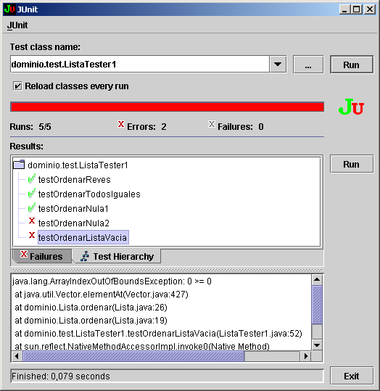
El TestRunner

Slide 24
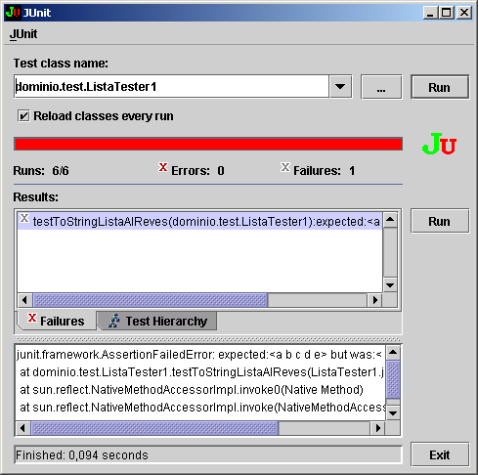
El TestRunner

Slide 25
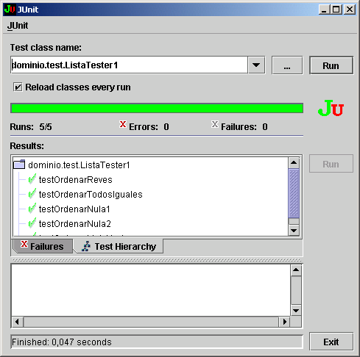
El TestRunner
Una vez que la clase Lista ha sido corregida...

Slide 26
El TestRunner
Es importante notar que todos los métodos test que vamos implementando se quedan guardados en ListaTester
Si añadimos, borramos o modificamos el código de Lista, los casos de prueba habidos en ListaTester siguen disponibles y pueden volver a ser ejecutados
Se aconseja reejecutarlos cada vez que se modifique el código

Slide 27
Términos
public String toString()
{
String s="";
for (int i=0; i<size(); i++)‏
s+=" " + elementAt(i);
return s;
}
En muchos casos, los mismos objetos pueden ser utilizados para múltiples pruebas
Supongamos que añadimos a Lista un método toString():String
También nos interesará probar el toString() con la lista nula, la lista vacía, etc.

Slide 28
Términos
public void testOrdenarReves() {
String[] ex={"a", "b", "c", "d", "e"};
Lista expected=new Lista(ex);
String[] e3={"e", "d", "c", "b", "a"};
Lista listaAlReves=new Lista(e3);
this.assertEquals(expected, listaAlReves.ordenar());
}
public void testToStringListaAlReves() {
String expected="a b c d e";
String[] e3={"e", "d", "c", "b", "a"};
Lista listaAlReves=new Lista(e3);
listaAlReves.ordenar();
this.assertEquals(expected, listaAlReves.ordenar());
}

Slide 29
Términos: fixture
En casos como el anterior creamos fixtures (≈ elementos fijos)‏
Son variables de instancia de la clase de Test
Se les asigna valor en el método setUp(), heredado de TestCase
Se liberan en tearDown()‏
setUp y tearDown se ejecutan antes y después de cada el TestRunner llame a cada método test

Slide 30
Términos: fixture
public void setUp() {
String[] e1={"a", "a", "a", "a", "a"};
listaTodosIguales=new Lista(e1);
String[] e2={"a", "b", "c", "d", "e"};
listaOrdenada=new Lista(e2);
String[] e3={"e", "d", "c", "b", "a"};
listaAlReves=new Lista(e3);
listaNula1=null;
String[] e4=null;
listaNula2=new Lista(e4);
String[] e5={};
listaVacia=new Lista(e5);
}

Slide 31
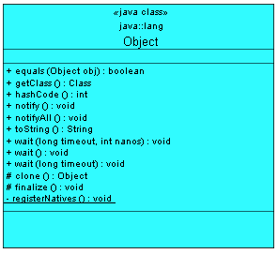
Redefinición del método equals
Todas las clases Java son especializaciones de Object
Llamado por los assertEquals(...) definidos en Assert

Slide 32
Redefinición del método equals
Por tanto, en muchos casos tendremos que redefinir equals(Object):boolean en la clase que estamos probando

Slide 33
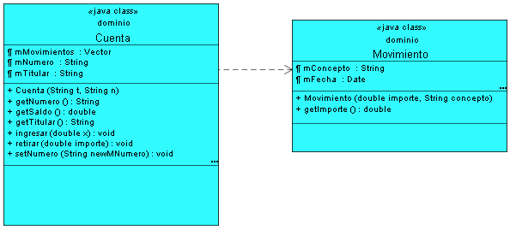
Ejemplo “equals” (I)‏
¿Cuándo son dos cuentas son iguales?
Los saldos son los mismos
Tienen el mismo nº de movimientos
Opción b y todos son iguales
...

Slide 34
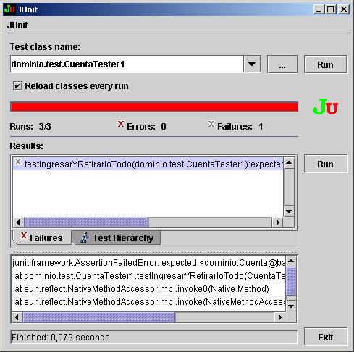
Ejemplo “equals” (II)‏
public void testIngresarYRetirarloTodo() throws Exception
{
Cuenta expected=new Cuenta("Pepe", "123");
Cuenta obtained=new Cuenta("Macario", "123456");
obtained.ingresar(1000.0);
obtained.retirar(1000.0);
assertEquals(expected, obtained);
}

Slide 35
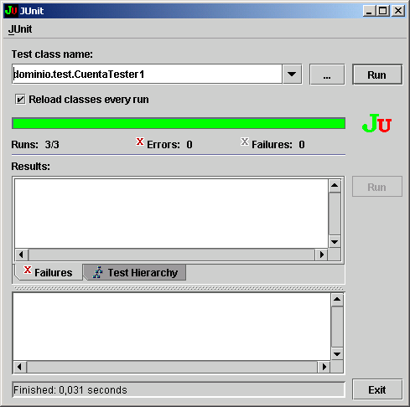
Ejemplo “equals” (y III)‏
Si redefinimos equals(Object): boolean en Cuenta de ese modo...
public void testIngresarYRetirarloTodo() throws Exception
{
Cuenta expected=new Cuenta("Pepe", "123");
Cuenta obtained=new Cuenta("Macario", "123456");
obtained.ingresar(1000.0);
obtained.retirar(1000.0);
assertEquals(expected, obtained);
}
public boolean equals(Object o){
if (!Cuenta.class.isInstance(o))‏
return false;
Cuenta c=(Cuenta) o;
return getSaldo()==c.getSaldo());
}

Slide 36
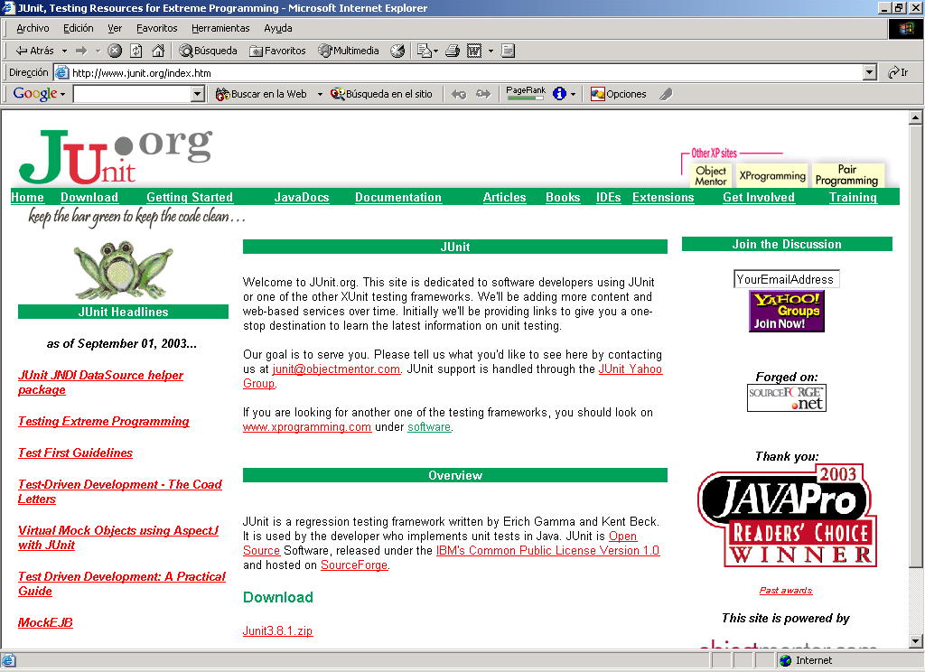
Instalación de JUnit
http://www.junit.org

Slide 37
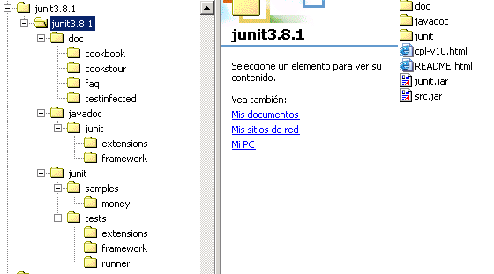
Instalación de JUnit
junit.jar es el fichero que se añade al classpath

Slide 38
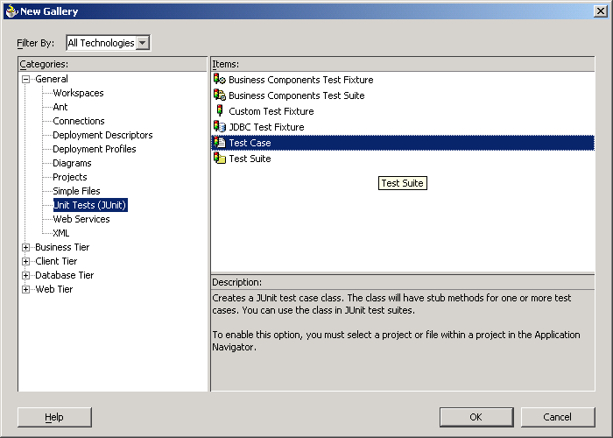
Instalación de JUnit
Algunos IDEs ya ofrecen integración directa con JUnit

Slide 39
Conclusiones
Marco de pruebas semiautomático
Automatiza las pruebas de regresión
Los casos de prueba documentan el propio código fuente
Adecuado para Desarrollo dirigido por las pruebas
Extensible (p.ej.: Mock), abierto, gratuito

